Slide 1
보건 지표 2 : 모성 사망률 분석
김도연

Slide 2
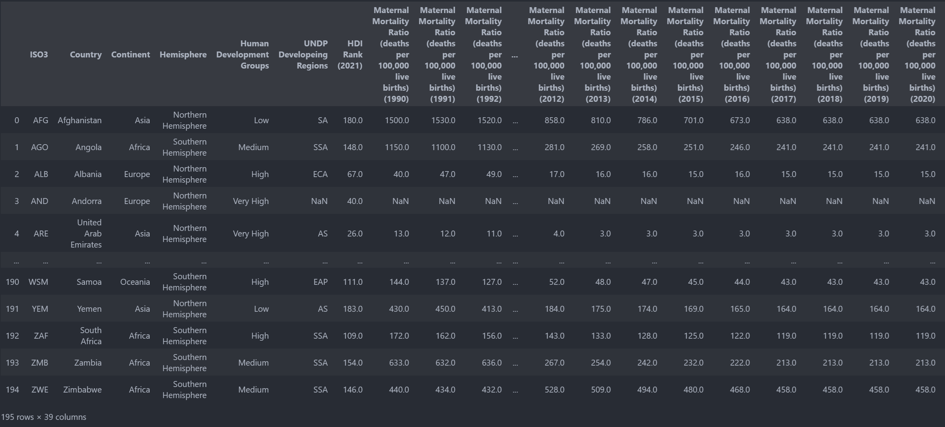
모성사망률 데이터 전처리
- 2 -

Slide 3
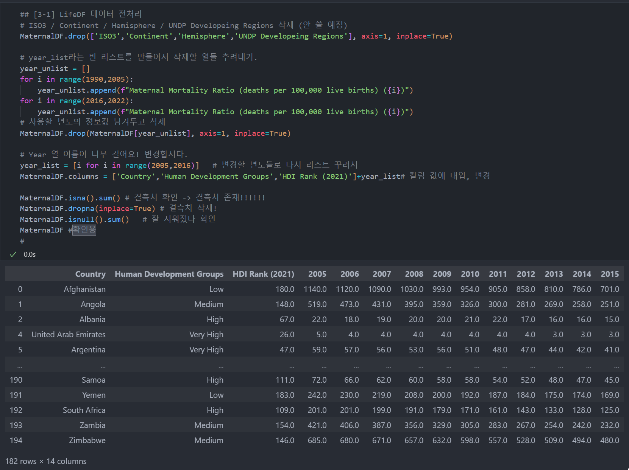
모성사망률 데이터 전처리
- 3 -

Slide 4
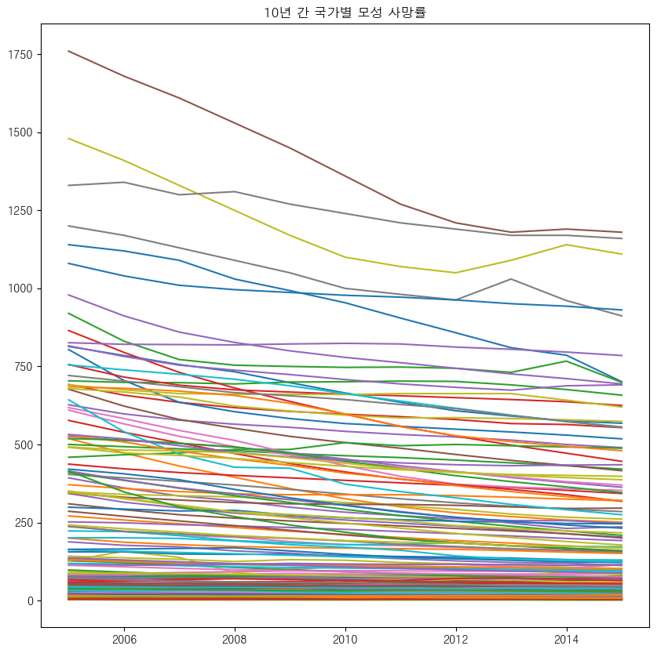
모성사망률 데이터 전처리
- 4 -

Slide 5
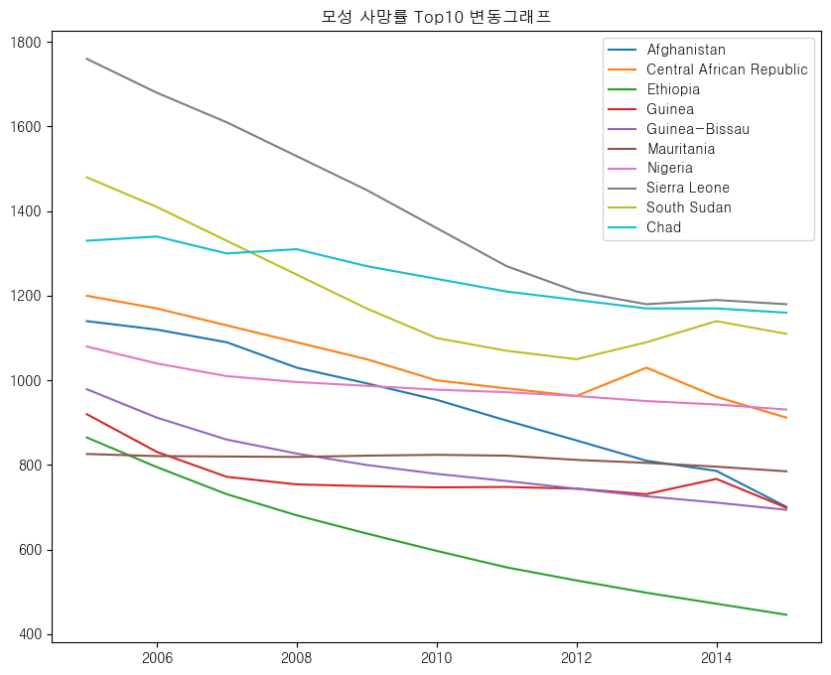
모성사망률 데이터 전처리
- 5 -

Slide 6
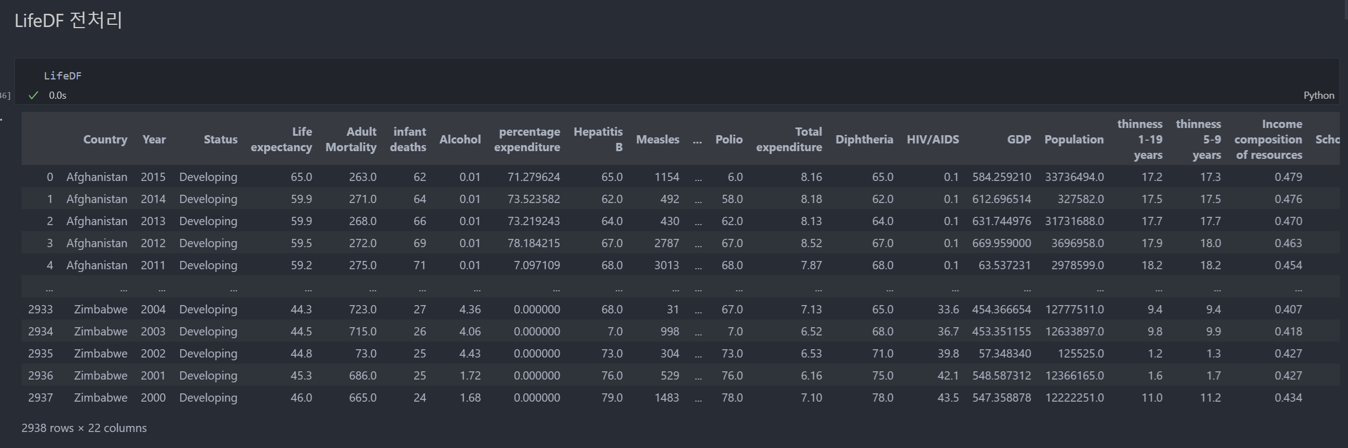
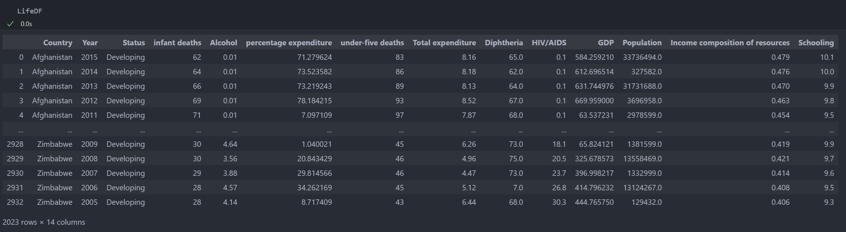
모성사망률 데이터 전처리
- 6 -

Slide 7
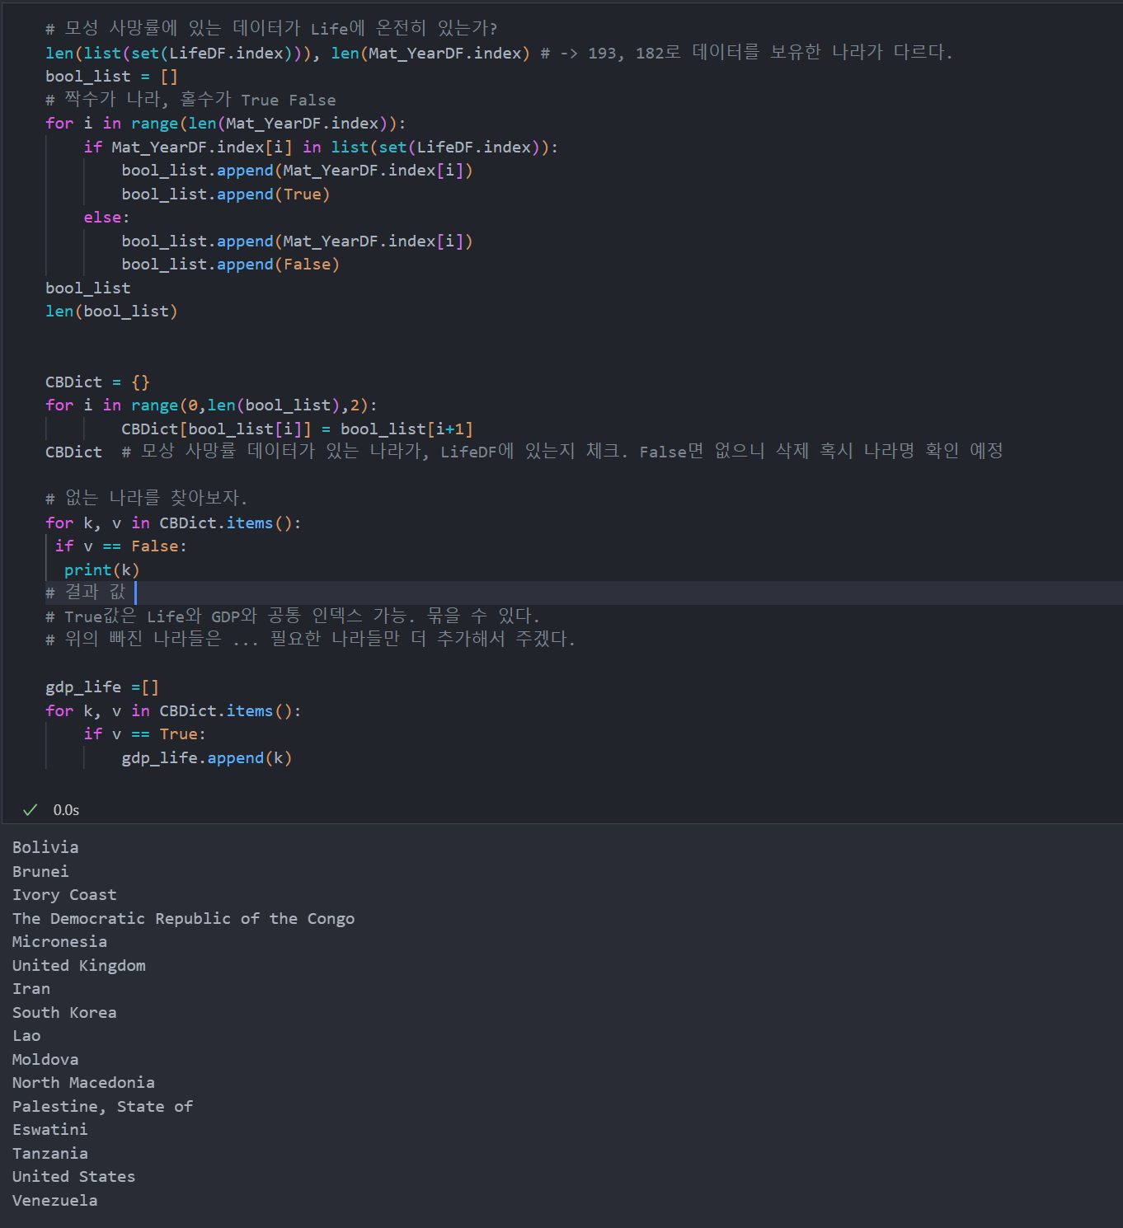
온갖 데이터 전처리
모성 사망률 데이터 – GDP데이터 간의 데이터 차이 파악 및 수정
- 7 -

Slide 8
모성사망률 데이터 전처리
- 8 -

Slide 9
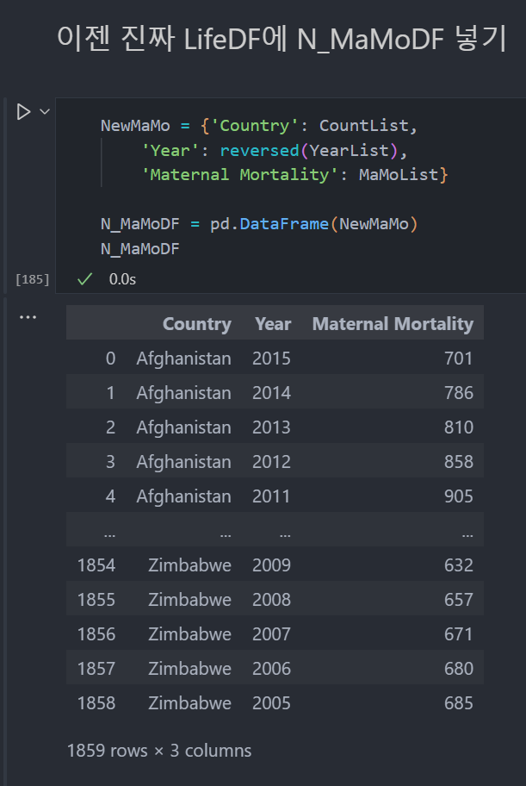


GDP DF + 모성 사망률 데이터
모성 사망률 데이터 – GDP데이터 간의 데이터 차이 파악 및 수정
- 9 -

Slide 10
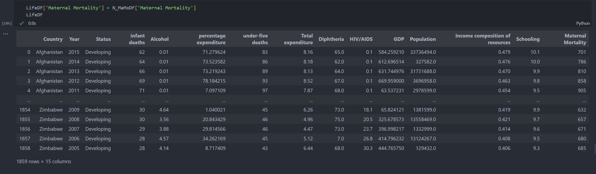
GDP 데이터 전처리
- 10 -

Slide 11
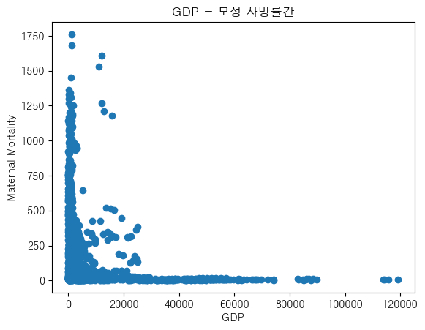
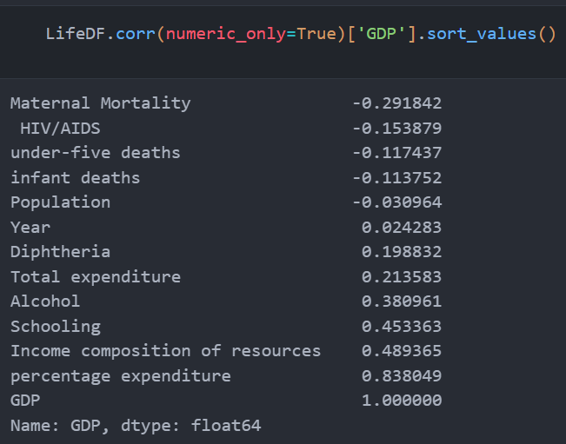
GDP – 모성 사망률 관계성
모성 사망률 데이터 – GDP 관계.. 없음
- 11 -

Slide 12
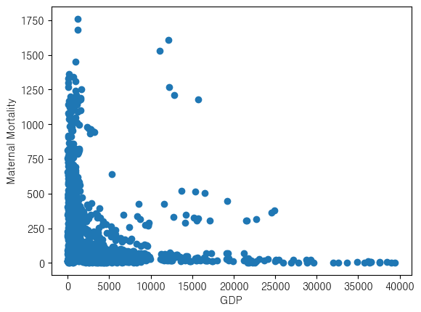
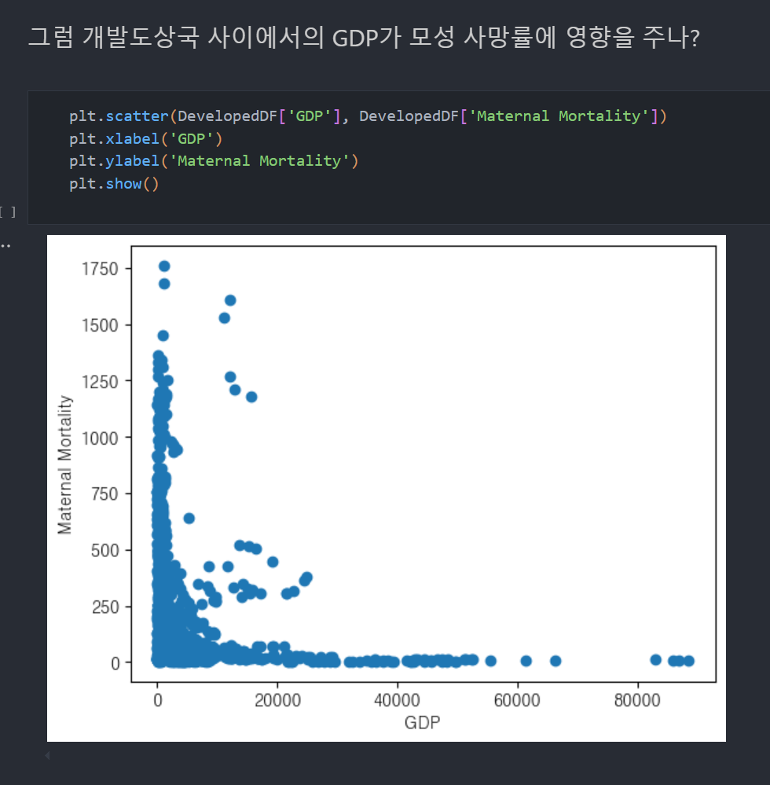
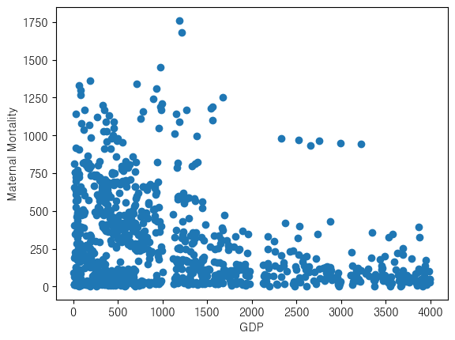
GDP – 모성 사망률 Scatter
- 12 -

Slide 13
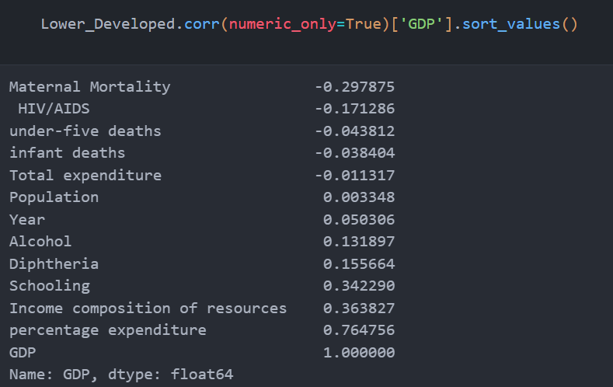
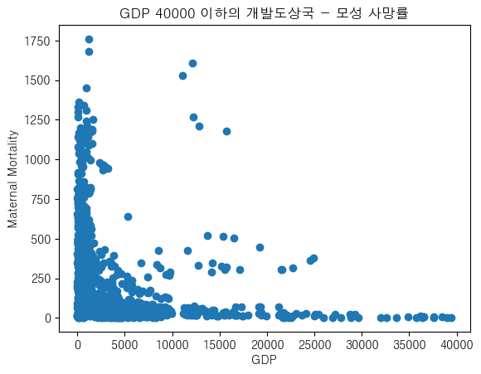
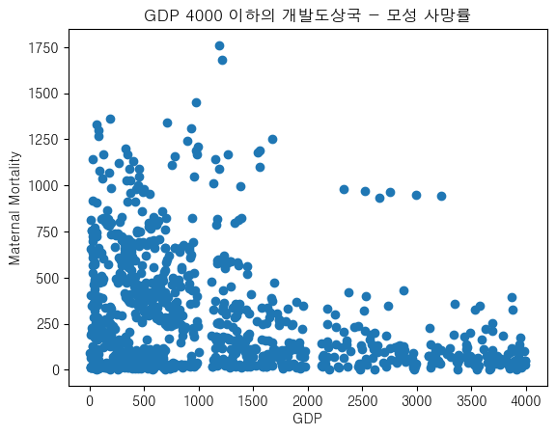
모성사망률 데이터 전처리
+ 0.006033
- 13 -

Slide 14

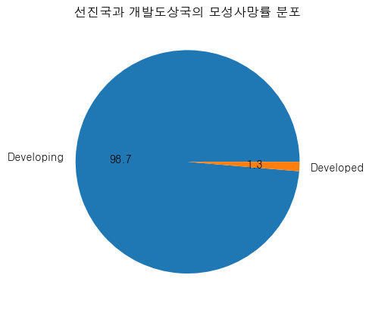
개발/선진 – 모성 사망률 관계성 - ? ? ?
- 14 -

Slide 15
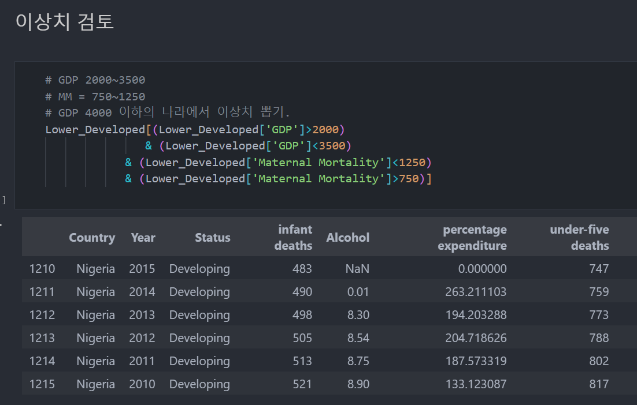
모성사망률 데이터 전처리
- 15 -

Slide 16
모성사망률 데이터 전처리
나이지리아가 모성 사망률이 높은 이유
1. 낮은 임금으로 인한 의사의 해외 유출
2. 다산과 조혼 강요받는 문화임에도
의사에게 가기 매우 힘든 환경
나라의 의료인력과 문화적 요인
- 16 -

Slide 17
모성 사망률 분석 결론
모성 사망률은 GDP 또는 나라의 개발 수준에 관계가 없다.
모성 사망률은 개발 수준 이외 다른 것에 더 영향을 받는다.
ex) 나이지리아 (문화적, 사회적 요인)

